Slide 1
CYBERHUNTER AI
AI-Powered Automated Vulnerability Assessment Platform
Oleh Nastain

Slide 2
LATAR BELAKANG
Masalah
▪ Testing manual lambat & tidak skalabel — Aplikasi web modern memiliki ratusan titik input — mustahil diverifikasi satu per satu secara manual.
▪ Scanner konvensional terbatas — Sebagian besar tools hanya melakukan pemeriksaan pasif (header, banner) tanpa active probing.
▪ Parameter mudah terlewat — Input pada POST body, JSON API, hidden fields, cookie, header, dan file JavaScript sering diabaikan.
▪ Anti-bot menghalangi otomasi — WAF modern menggunakan JavaScript challenge yang membuat scanner biasa langsung gagal.
▪ Hasil sulit ditindaklanjuti — Temuan tanpa payload, evidence, dan request/response lengkap tidak dapat langsung digunakan untuk mitigasi.
CYBERHUNTER AI — AI-Powered Automated Vulnerability Assessment Platform
02 / 16

Slide 3
TENTANG KARYA
Deskripsi
CYBERHUNTER AI merupakan platform pengujian keamanan siber berbasis Artificial Intelligence (AI) yang dirancang untuk membantu mengidentifikasi, menganalisis, dan mengevaluasi potensi kerentanan pada aplikasi web dan sistem digital secara otomatis.
Platform ini menyediakan fitur automated vulnerability assessment untuk melakukan pemeriksaan keamanan terhadap sistem yang telah mendapatkan izin pengujian. Sistem menganalisis berbagai indikator kerentanan, seperti konfigurasi keamanan yang tidak tepat, kelemahan validasi input, security headers, serta potensi kerentanan berdasarkan standar OWASP.
Hasil pemeriksaan ditampilkan dalam dashboard interaktif yang mencakup jenis kerentanan, tingkat risiko, bukti hasil pengujian, dan rekomendasi perbaikan. Teknologi AI digunakan untuk membantu menganalisis temuan, menjelaskan dampak kerentanan, serta memberikan prioritas tindakan mitigasi.
Tujuan: meningkatkan efektivitas pengujian keamanan, menemukan celah lebih dini, dan mendukung penetration testing yang terstruktur, terukur, dan bertanggung jawab.
CYBERHUNTER AI — AI-Powered Automated Vulnerability Assessment Platform
03 / 16

Slide 4
TUJUAN
Pengembangan
Efektivitas
Mengotomatisasi proses vulnerability assessment sehingga cakupan pengujian jauh lebih luas dibanding testing manual.
Deteksi Dini
Menemukan celah keamanan lebih awal — sebelum dieksploitasi pihak tidak bertanggung jawab.
Terukur
Setiap temuan didukung evidence: payload, request/response, severity, dan rekomendasi remediation yang jelas.
Bertanggung Jawab
Dirancang untuk sistem yang telah berizin diuji — etika, authorized testing, dan dampak minimal ke target.
CYBERHUNTER AI — AI-Powered Automated Vulnerability Assessment Platform
04 / 16

Slide 5
FITUR
Unggulan Platform
Crawler Cerdas
Multi-halaman, subdomain, form, JS bundle — plus parameter mining (±75 nama) & filename mutation untuk endpoint tersembunyi.
Active + Passive OWASP
SQLi (error/blind/UNION), XSS (reflected/stored/DOM via headless browser), cmdi, LFI, SSRF, XXE, CORS, headers.
Anti-Bot Solver
Challenge JavaScript (WAF splash) diselesaikan otomatis via headless Chromium — clearance cookie dibawa ke request berikutnya.
AI Analysis
6 provider model (cloud & lokal) — triage temuan, penjelasan dampak, dan prioritas mitigasi. API key terenkripsi.
CYBERHUNTER AI — AI-Powered Automated Vulnerability Assessment Platform
05 / 16

Slide 6
CARA KERJA
Alur Assessment
01 Recon Crawl halaman, form, JS bundle, subdomain — petakan attack surface.
02 Discover Ekstrak semua parameter: query, body, header, cookie + mining nama umum & filename mutation.
03 Probe Kirim payload OWASP aktif ke setiap input — SQLi, XSS, cmdi, LFI, SSRF, XXE.
04 Verify Konfirmasi: error SQL, eksekusi JS di browser, delay time-based, fingerprint CVE.
05 Report Evidence lengkap → dashboard interaktif + laporan HTML bilingual (EN/ID).
CYBERHUNTER AI — AI-Powered Automated Vulnerability Assessment Platform
06 / 16

Slide 7
COVERAGE
Semua Input Diuji
INPUT LANGSUNG
DISCOVERY OTOMATIS
✓ Query string — semua link hasil crawl
✓ Form GET/POST: input, select, textarea, hidden non-CSRF
✓ JSON & XML body pada API endpoint
✓ HTTP headers: UA, Referer, X-Forwarded-*
✓ Cookies
✓ Parameter di file .js — fetch/axios/route tables
✓ ±75 nama param umum pada endpoint kosong
✓ Endpoint tak ter-link: cetak/, unduh/, detail.php…
✓ Filename mutation: cetakinfo → cetakinfoskpd
✓ Subdomain enumeration (opsional)
CYBERHUNTER AI — AI-Powered Automated Vulnerability Assessment Platform
07 / 16

Slide 8
DETECTION
Deteksi Kerentanan
SQL Injection
Error-based multi-DBMS, time-based blind dengan konfirmasi ganda (anti false-positive), UNION extraction hingga 15 kolom.
XSS
Reflected, stored, dan DOM XSS — diverifikasi via headless browser; payload harus benar-benar mengeksekusi JavaScript.
Command Injection
Marker aritmatika CYBERHUNTER_$((7*7)) → output CYBERHUNTER_49 — refleksi biasa tidak dihitung.
CVE Surface
Fingerprint versi PHP/CMS → ruleset CVE: php2shell CVE-2026-109618/619, Drupalgeddon2, Joomla, Laravel, WordPress.
CYBERHUNTER AI — AI-Powered Automated Vulnerability Assessment Platform
08 / 16

Slide 9
CVE
PHP2Shell — CVE-2026-109618 & 109619
▪ Apa itu — Sepasang vulnerability kritis di PHP core — memory corruption & use-after-free setelah kondisi out-of-memory. Unauthenticated, ~1 request untuk mod_php.
▪ Kenapa berbahaya — Flaw ada di runtime PHP — kode aplikasi yang aman pun tetap rentan. PHP ≤8.1 (EOL) tidak akan pernah dapat patch.
▪ Cara deteksi — Version fingerprinting (X-Powered-By, Server, PHPSESSID, phpinfo) + behavioral probe multipart untuk target yang menyembunyikan versi.
▪ Status patch — Fixed di PHP 8.2.35 / 8.3.36 / 8.4.27 / 8.5.12 — versi di bawahnya = vulnerable (severity critical).
▪ Hasil — Versi rentan terbukti → finding CRITICAL. Indikasi behavioral tanpa versi → HIGH (probable, perlu verifikasi manual).
⚠ Probe behavioral non-destruktif — hanya aktif di mode Active scan pada target yang telah diotorisasi.
CYBERHUNTER AI — AI-Powered Automated Vulnerability Assessment Platform
09 / 16

Slide 10
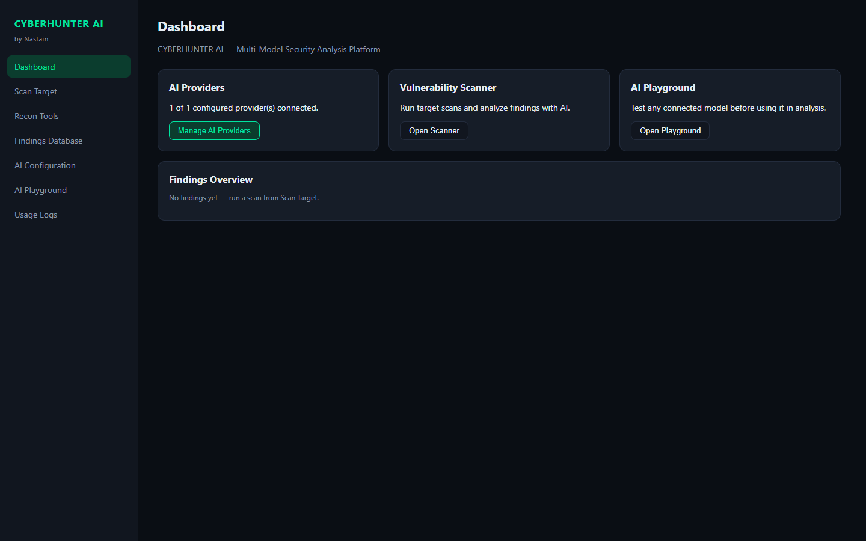
DEMO
Dashboard
CYBERHUNTER AI — AI-Powered Automated Vulnerability Assessment Platform
10 / 16
Dashboard interaktif — jenis kerentanan, tingkat risiko & statistik scan

Slide 11
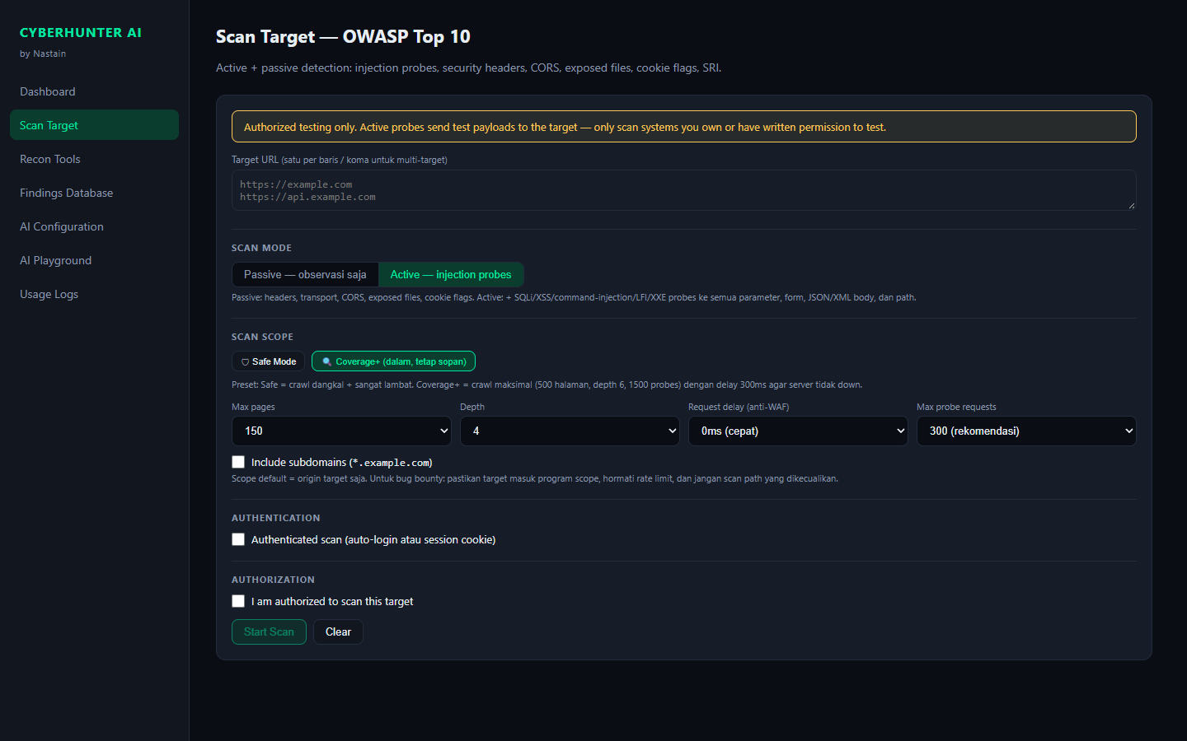
DEMO
Scan Target — Live Log
▪ Mode Passive (recon) dan Active (full probing) dengan request delay yang dapat diatur
▪ Scan tetap berjalan saat berpindah halaman — state dipulihkan saat kembali
▪ Stop / resume / antrian scan didukung
CYBERHUNTER AI — AI-Powered Automated Vulnerability Assessment Platform
11 / 16
Scan console — progress crawl, probe log real-time, temuan masuk live

Slide 12
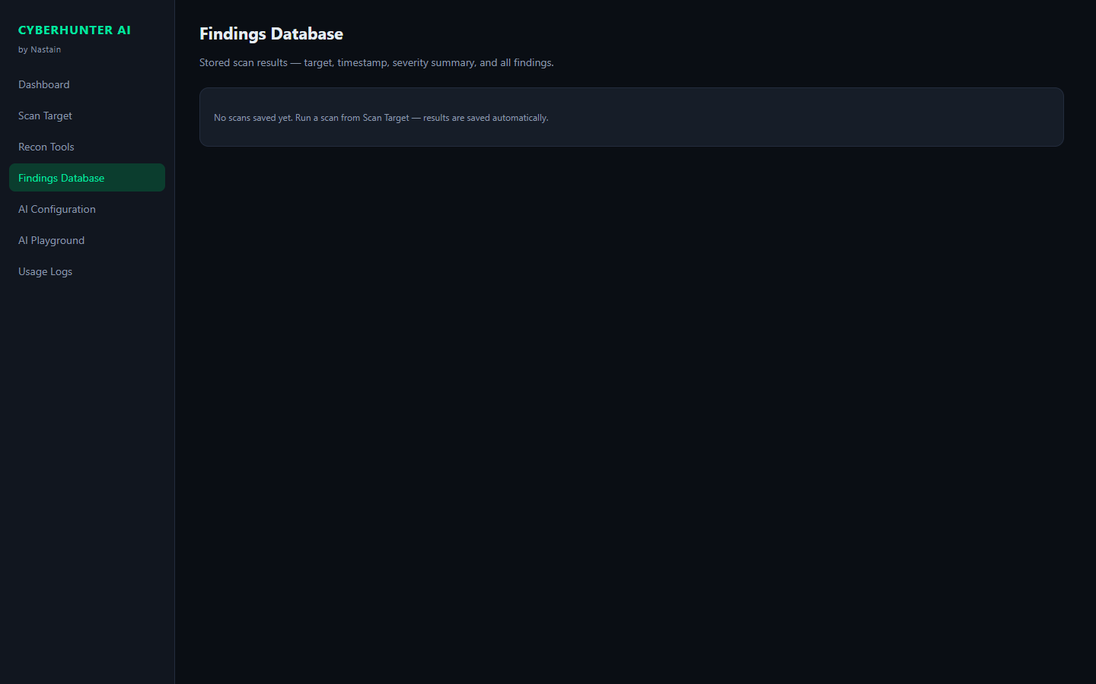
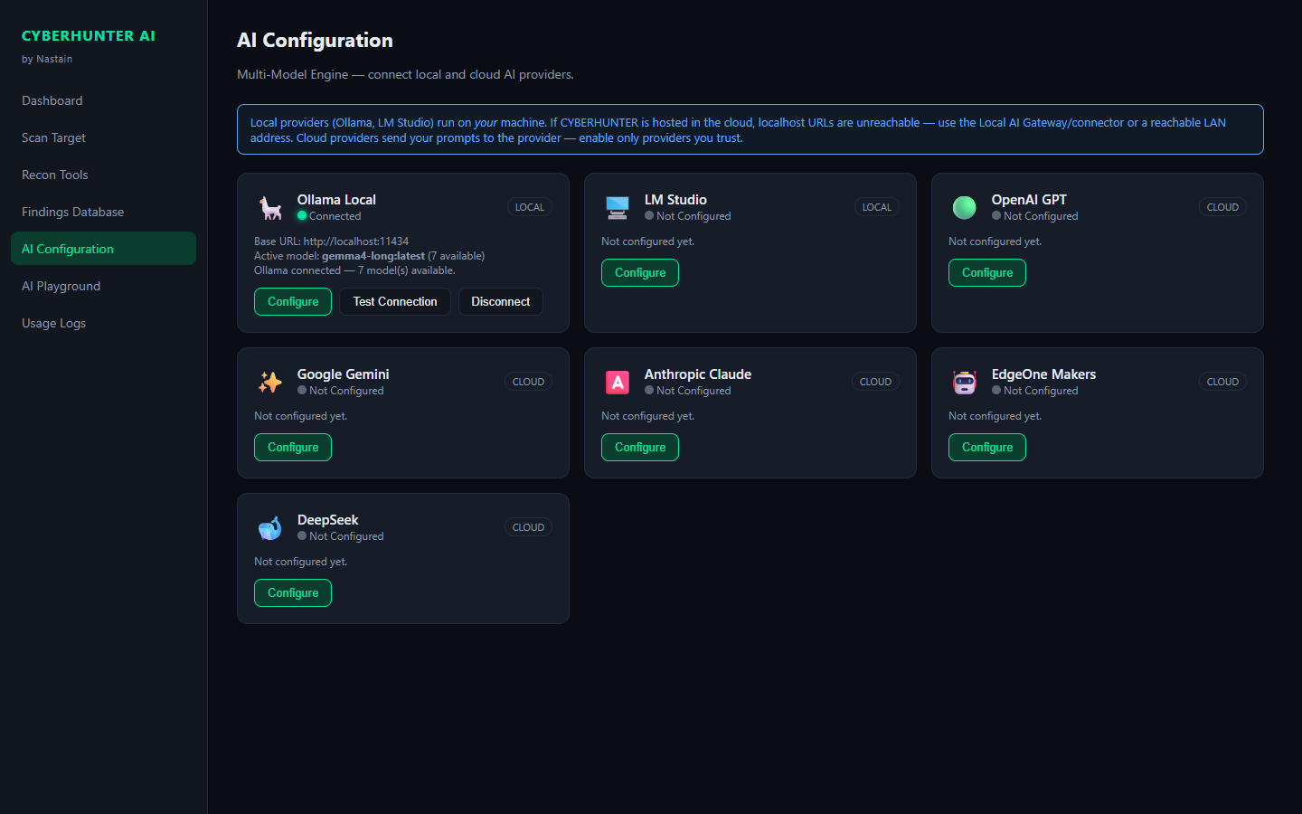
DEMO
Findings & AI Analysis
CYBERHUNTER AI — AI-Powered Automated Vulnerability Assessment Platform
12 / 16
Findings — kerentanan, risiko, bukti & rekomendasi
AI Configuration — 6 provider model untuk analisis temuan

Slide 13
HASIL
Dashboard & Pelaporan
Jenis Kerentanan
SQLi, XSS, cmdi, LFI, SSRF, XXE, CORS, security headers, CVE — semua terklasifikasi per kategori.
Tingkat Risiko
Critical / High / Medium / Low / Informational — severity chart interaktif dengan filter klik.
Bukti Pengujian
Payload persis, parameter, lokasi (query/body/header/cookie), request & response mentah per temuan.
Rekomendasi
Panduan perbaikan per finding + laporan HTML bilingual (EN/ID) format XRay siap serah-terima.
CYBERHUNTER AI — AI-Powered Automated Vulnerability Assessment Platform
13 / 16

Slide 14
KEAMANAN
Etika & Authorized Testing
▪ Otorisasi wajib — Active probing hanya untuk sistem milik sendiri atau dengan izin tertulis — gating eksplisit di UI.
▪ Cookie aman — Session cookie di-scope per-origin; nilai cookie disensor di log, database, dan laporan.
▪ Payload non-destruktif — Marker aritmatika, canary string, error-based detection — tanpa exploit yang merusak data.
▪ Rate limiting — Request delay yang dapat diatur menjaga beban ke target tetap wajar.
▪ Scope awareness — robots.txt 'Disallow: /' memicu peringatan — scanner sadar area yang sebaiknya tidak disentuh.
CYBERHUNTER AI — AI-Powered Automated Vulnerability Assessment Platform
14 / 16

Slide 15
STACK
Teknologi
Frontend
React 18 · TypeScript · Vite — dashboard dark-theme, live scan log streaming, severity chart interaktif.
Backend
Node.js ES modules · Express — crawler, probe engine, adaptive timeout, Puppeteer (Chromium).
Deteksi
±90 payload OWASP · 75+ parameter mining · 60+ path wordlist · browser-verified DOM XSS.
AI Providers
6 provider model (cloud & lokal): OpenAI-compatible, Anthropic, Gemini, Ollama, LM Studio, EdgeOne — API key terenkripsi.
CYBERHUNTER AI — AI-Powered Automated Vulnerability Assessment Platform
15 / 16

Slide 16
Terima Kasih
CYBERHUNTER AI — AI-Powered Automated Vulnerability Assessment Platform
Scan lebih dalam, temukan lebih banyak, amankan lebih awal.
github.com/nastainannas/cyberhunter-ai
Oleh Nastain

